Slide 1
Кафедра педагогики и психологии
с курсом ПО
Речь. Интеллект. Методы исследования речи и интеллекта
Практическое занятие № 8
для студентов 1-го курса специальности
Лечебное дело
(Очное, Высшее образование, 6.0)
Лектор: доцент
Гуров Виктор Александрович
Красноярск 2021
Notes:
1
1

Slide 2
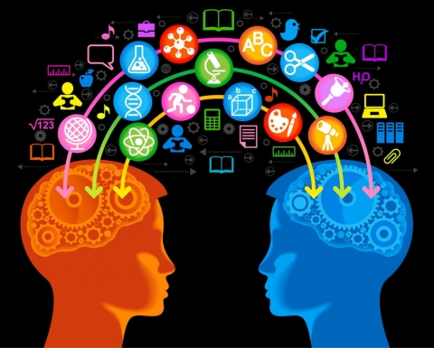
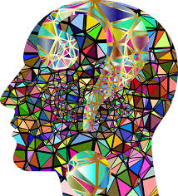
ПЛАН занятия:
1. Понятие интеллекта человека, виды, структура.
2. Нарушение интеллекта.
3. Речь. Функции речи. Виды речи.
4. Нарушение речи.
5. Практикум

Slide 3
Всякий умный человек знает, что такое интеллект... Это то, чего нет у других! (Me Nemar, 1964).

Slide 4
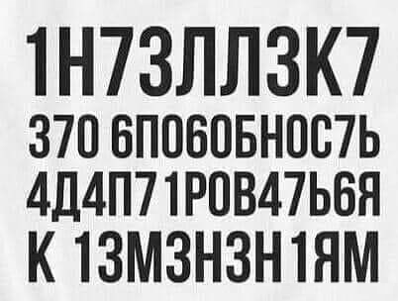
Понятие «интеллект» часто отождествляют с мышлением. На самом деле интеллект – это общая познавательная способность, которой может быть наделен как человек, так и высшее животное. Существуют разнообразные подходы к структуре интеллекта, к его фактам, факторам, влияющим на формирование и развитие.
Интеллект – фактор социального успеха. Знания о собственном умственном потенциале помогут определить студентам коэффициент умственного развития и работать над его повышением.

Slide 5
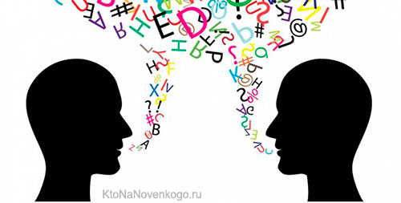
Речь (англ. speech, discourse) – "исторически сложившаяся форма общения людей посредством языка" . Как средство выражения мыслей людей в процессе общения, речь является основным механизмом мышления.
Язык (англ. language) – система знаков для соотнесения содержания понятий с их типовым звучанием (вокализацией) и/или написанием, применяемая для обмена информацией.

Slide 6
Темы для работы групп
1. Подходы к определению понятия интеллект.
2. Модели интеллекта
3. Виды интеллекта
4. Структура интеллекта.
5. Показатели интеллекта
6. Методы оценки интеллекта (IQ)
7. Нарушения интеллекта.
8. Определение речи. Функции речи.
9. Классификации видов речи (По локализации, По форме, По количеству участников, По степени активности участников, По средствам осуществления, По степени развития речевой функции)
10. Нарушения речи.

Slide 7
Решите задачи:
1. На курсы вождения автомобиля пришел молодой человек с результатом IQ – 50 баллов.
Вопрос 1: Возможно ли получение водительского удостоверения данным человеком после курса ПДД?
Вопрос 2: Объясните почему?
2. Что общего между рубкой деревьев и созданием прически?
Назвать минимум 5 обобщений

Slide 8
Практикум
Тест структуры интеллекта Амтхауэра. Форма А
Тест интеллекта Амтхауэра на портале КрасГМУ в разделе "Разное" - "Психология"

Slide 9
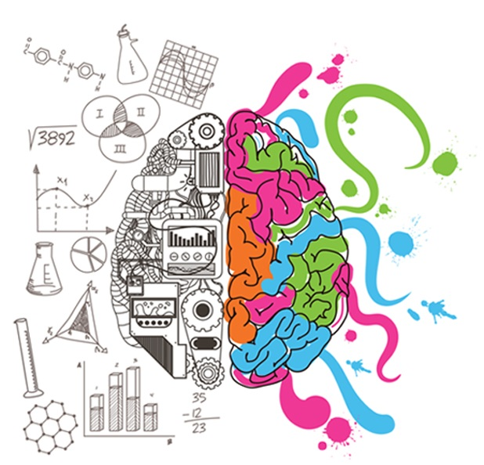
Рабочее определение понятия интеллект
Интеллект – это глобальная способность действовать разумно, рационально мыслить и хорошо справляться с жизненными обстоятельствами.

Slide 10
Какие трактовки интеллекта существуют?
В настоящее время существует, как минимум, три трактовки понятия интеллекта:
1. Биологическая трактовка – способность социально приспосабливаться к новым ситуациям.
2. Педагогическая трактовка – способность к обучению.
3. Структурный подход – интеллект как «способность адаптации средств к цели».

Slide 11
С чем отожествляют интеллект и почему?
Интеллект – относительно устойчивая структура умственных способностей индивида. В ряде психологических концепций он отождествляется:
1) с системой умственных операций;
2) со стилем и стратегией решения проблем;
3) с эффективностью индивидуального подхода к ситуации, требующие познавательной активности;
4) с когнитивным стилем.

Slide 12
Что входит в структуру интеллекта?
(Структура интеллекта представлена совокупностью всех познавательных процессов. В неё входят: счетная способность, вербальная гибкость, вербальное восприятие, пространственная операция, память, способность к рассуждению и т.д.).

Slide 13
Какие виды интеллекта выделяют?
(В зависимости от происхождения выделяют три вида интеллекта:
1) Вербальный – характеризующийся запасом слов, эрудицией, умением понимать прочитанное.
2) Способность решать проблемы.
3) Интеллект практический – как умение добиваться поставленной цели.
Согласно Р. Кеттелу выделяются два вида интеллекта:
1. текучий – зависит от наследственности;
2. кристаллизованный – отражает прошлый опыт.

Slide 14
Какие факторы окружающей среды влияют на снижение интеллекта?
а) питание;
6) психологическая стимуляция (у детей, воспитанных в учреждениях, где общение было сведено к минимуму – отмечались отставание в двигательной и речевой сферах;
в) количество детей в семье (чем больше детей, тем ниже коэффициент интеллектуальности);
г) социальное положение.

